Slide 1
STASS
LSS-rådet 2021-11-10
Omsorgsförvaltningen, myndighet

Slide 2
Riktlinjer och vägledning – en tillbakablick
2004 Riktlinjer för Uppsala kommun avseende bistånd enligt SoL och insatser enligt LSS för personer med funktionshinder
2009 togs för dåvarande nämnd Råd och vägledning fram, men dessa överklagades och det blev ingen ny vägledning
2014-2015 påbörjades ett arbete med en Vägledning för SoL och LSS, men den slutfördes aldrig
Riktlinje SoL antogs av omsorgsnämnden den 24 mars 2021

Slide 3
Jämförelse mellan dokumenten
Kriterierna är svåra att jämföra då riktlinjen från 2005 är betydligt mindre utförlig.
Gemensamma kriterier är dock stora omvårdnadsbehov samt hög personalkontinuitet.

Slide 4
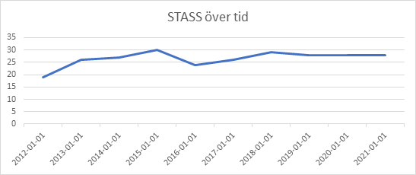

Slide 5
Hantering av byte av handläggare
När handläggare slutar
När ärenden lämnas över från barn till vuxna
När vissa insatser beviljas, ex från Soma till LSS vuxen
När ärenden lämnas över mellan nämnderna OSN till ÄLN
Vid justering av arbetsbelastning
När den enskilde själv vill byta (sker dock inte alltid utifrån bl.a. arbetsbelastning)
Finns rutin för när byte av handläggare sker, men vi vet att denna inte alltid följs och området är alltså en utvecklingsfråga

